Slide 1

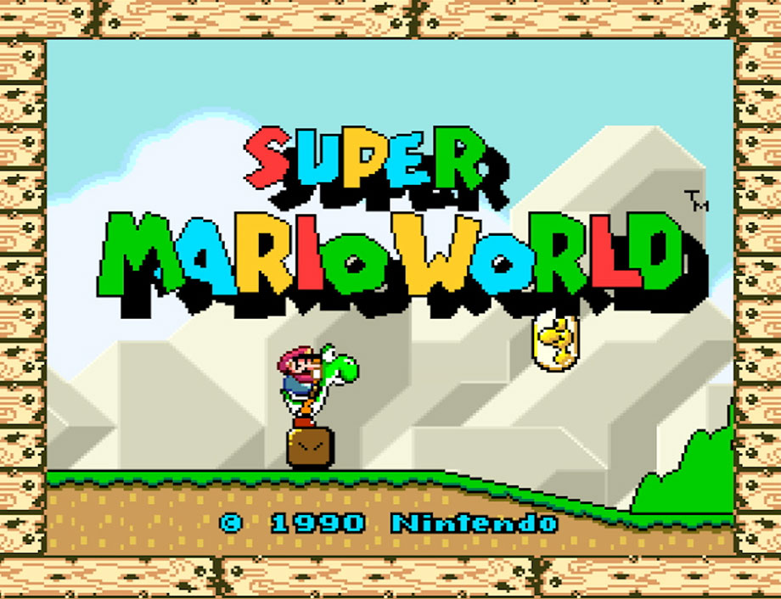
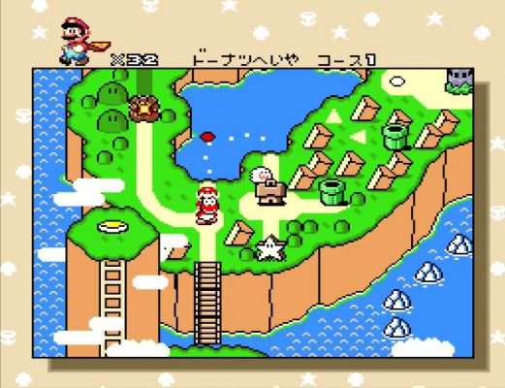
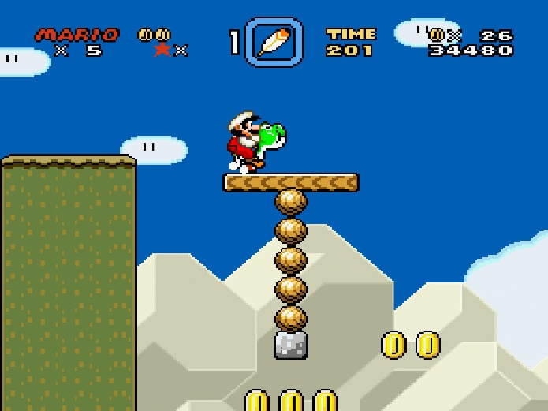
マリオワールドで考えるDataクラスと設計
タイトルシーン
ステージ選択シーン
プレイシーン
ボタン押す
ステージ選択
ステージクリア・失敗

Slide 2
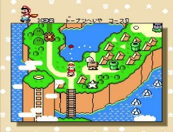
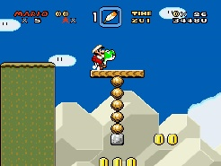
マリオワールドで考えるDataクラスと設計
データクラス
ステージ選択シーン
プレイシーン
次のステージ情報 使うキャラクター
■初期化
■初期化 データクラスから上記を取得 プレイシーンを構築 プレイヤーキャラクター生成
■ステージ選択
次のステージ情報 使うキャラクター
次のステージ情報 使うキャラクター
ステージ選択
ステージクリア・失敗

Slide 3
マリオワールドで考えるDataクラスと設計
データクラス
ステージ選択シーン
プレイシーン
次のステージ情報 使うキャラクター
■初期化
■初期化 データクラスから上記を取得 プレイシーンを構築 プレイヤーキャラクター生成
■ステージ選択
取得
次のステージ情報 使うキャラクター
保存
次のステージ情報 使うキャラクター
ステージ選択
ステージクリア・失敗

Slide 4
マリオワールドで考えるDataクラスと設計
ステージクリア・失敗
応用してステージを繰り返す
データクラス
ステージ選択シーン
プレイシーン
次のステージ情報 使うキャラクター
■初期化
■初期化
次のステージ情報 使うキャラクター
■ステージ選択
残り残機
次のステージ情報 使うキャラクター
残り残機
残り残機
■後処理
次のステージ情報
残り残機
リトライ・シームレスに次のステージへ
ステージ選択

Slide 5
マリオワールドで考えるDataクラスと設計
ステージクリア・失敗
応用してステージを繰り返す
データクラス
ステージ選択シーン
プレイシーン
次のステージ情報 使うキャラクター
■初期化
■初期化
次のステージ情報 使うキャラクター
■ステージ選択
残り残機
次のステージ情報 使うキャラクター
取得
残り残機
保存
残り残機
■後処理
次のステージ情報
残り残機
リトライ・シームレスに次のステージへ
ステージ選択

Slide 6
マリオワールドで考えるDataクラスと設計
ステージクリア・失敗
応用してステージを繰り返す
データクラス
ステージ選択シーン
プレイシーン
次のステージ情報 使うキャラクター
■初期化
■初期化
次のステージ情報 使うキャラクター
■ステージ選択
残り残機
次のステージ情報 使うキャラクター
取得
残り残機
保存 次のステージ情報は書き換える
残り残機
■後処理
次のステージ情報
残り残機
リトライ・シームレスに次のステージへ
ステージ選択

